Slide 1
De Bovontunnel
De nieuwe generatie fiets-en verkeerstunnels
www.bovon.nl
Notes:
Er is sinds 2005 een nieuw systeem uitgekomen: de zg Bovontunnel

Slide 2
Bovon
Ingenieursbureau Bovon b.v. heeft in 2003 een nieuw type rechthoekige vormvaste boortunnel uitgevonden, dat de voordelen heeft van de reeds lang toegepaste ronde boortunnel, maar niet de daaraan verbonden nadelen.
De voordelen zijn:
Sleufloze techniek
Daardoor weinig verkeers- en omgevingshinder
Snelle bouwwijze

Slide 3
Bovon
De nadelen van de huidige boortunnels in Nederland zijn:
Niet vormvast: ontleent zijn ronde vormvastheid aan de grondsoort; hier in zandgrond op 15 tot 20 mtr diepte.
Daardoor in West-Nederland aanleg op grote diepte: nodig start-en ontvangschacht, lange toeritten, die op traditionele wijze, dus open sleufmethode, gebouwd moeten worden.
Daardoor dure constructie van het geheel.
Bovon heeft hierop de Bovontunnel ontwikkeld die laatstgenoemde 3 nadelen niet heeft.

Slide 4
Bovon
De bovontunnelbouwmethode bestaat uit de volgende onderdelen:
De mantel, met daarin de
Graafrollen,
De drukkamer
Een waterdicht schot
Een bagger-en toevoerwaterpomp
Hydraulische cilinders voor de voortbeweging
De spleetafdichting

Slide 5
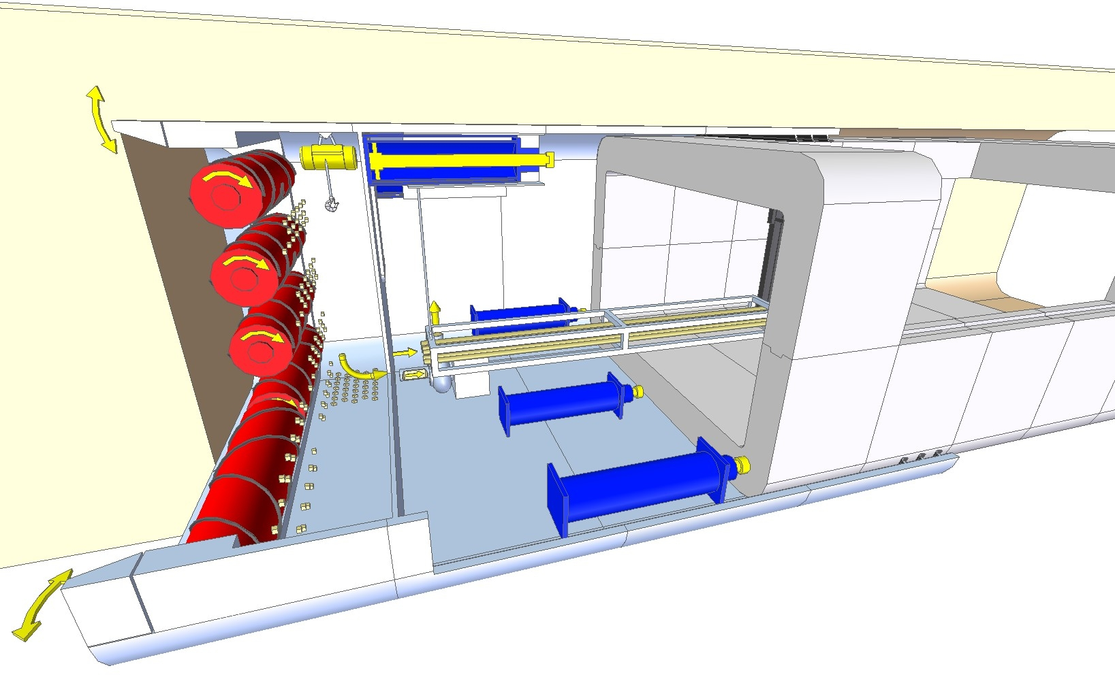
Stuurklep
freesrol
Hydraulische cilinders
Waterdicht schot
Baggerpomp
Spleetafdichting
Bovon Tunnelgraafmachine

Slide 6
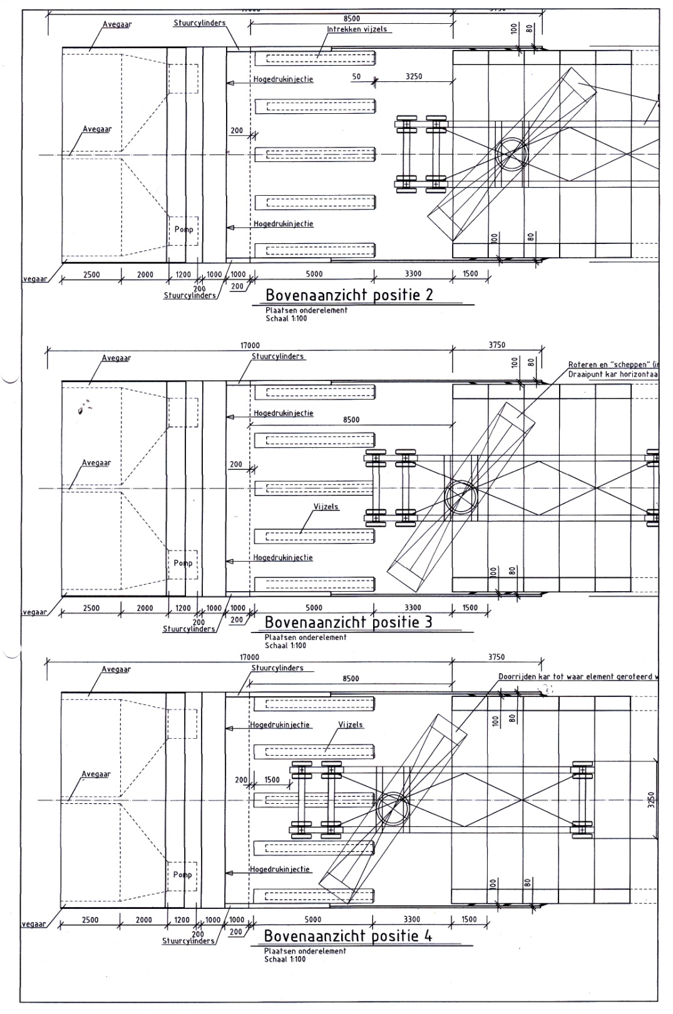
Bovon
Aanvoer van de tunnelelementen in langsrichting van de gevormde tunnel.
Draaien door de wind dmv draai-hefwagen.
Tekening gemaakt door Movares.

Slide 7
Bovon tunnel
Afvoer uitlaatgassen
Vlucht/leidingtunnel onder overdruk
Toevoer verse lucht

Slide 8
Bovon
De machine graaft zich vanaf het maaiveld als een mol in de grond, door de trappenloos instelbare graafrollen, die de grond ontgraven.
Tegelijkertijd wordt de machine vooruit gedrukt door de hydraulische cilinders, welke een slag maken van 2 mtr voor fietstunnels en 3 mtr voor verkeerstunnels.
De ontgraven grond wordt weggepompt door de baggerpomp onder gelijktijdige toevoer van retourwater, waardoor de druk in de drukkamer gelijk blijft aan die van het grondwater.

Slide 9
Bovon
De ontstane holle ruimte aan de achterzijde, de zg staartspleet, wordt opgevuld met grout.
Aan de voorzijde bevinden zich stuurkleppen, die het mogelijk maken de machine en dus de tunnel te “sturen”. Ook kan men sturen met de hydr. cilinders.
De betonelementen zijn voorzien van afdichtingen.
Het is ook mogelijk om van binnen uit te na-injecteren.

Slide 10
Bovon
De gevormde tunnel wordt in zijn geheel voorgespannen, zodat ev. wisselende grondomstandigheden worden overbrugd.
De tunnel wordt berekend op 20 mtr waterdruk, zodat kanalen en rivieren kunnen worden gekruist.

Slide 11
Montage van fietstunnel
elementen. Deze elementen kunnen op dezelfde wijze in Bovon-TGM worden geplaatst.
Andere tunnelvormen zijn mogelijk.

Slide 12
Bovon TGM
Het onderste gedeelte van de TGM wordt gebruikt voor het vormen van een open – sleuf fietstunnel of verdiepte weg.
Na montage van het bovenstuk kan de tunnel onder het maaiveld aangelegd worden.
Kleppen worden hydraulisch bediend.
Deling van TGM
2750
2000
1500 of 2000

Slide 13
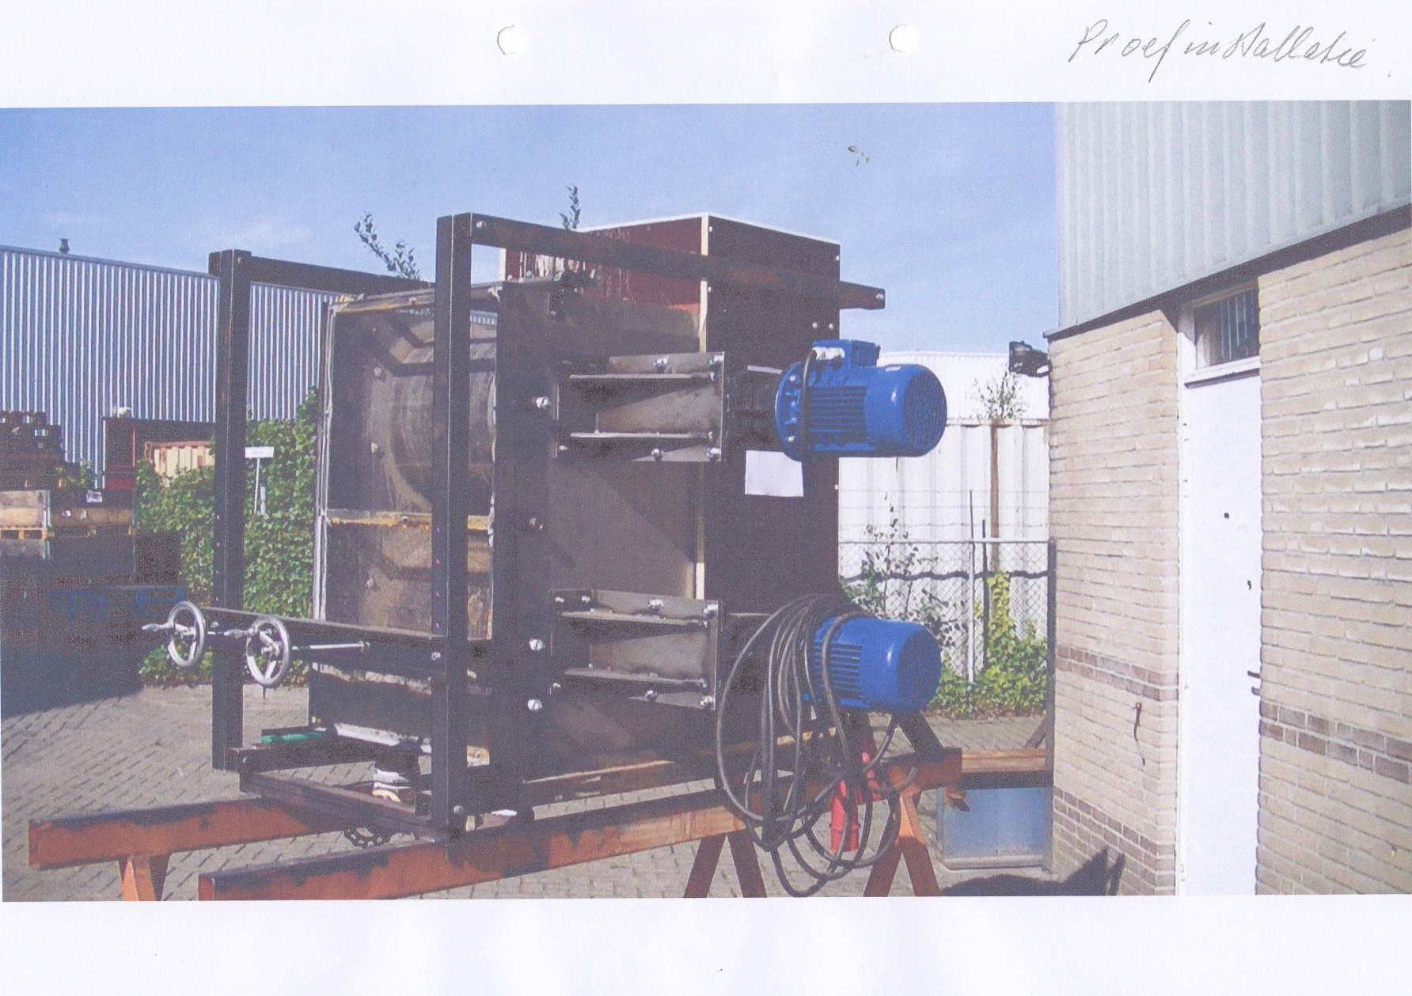
Bovon
Met dit proefmodel uit 2011 is zware klei ontgraven. De rollen zijn omkeerbaar en traploos regelbaar. Ook hebben de proeven uitgewezen dat zelfs duinzand op deze manier, zonder bentoniet, probleemloos kan worden ontgraven, daar de rollen een “damwand”vormen.

Slide 14
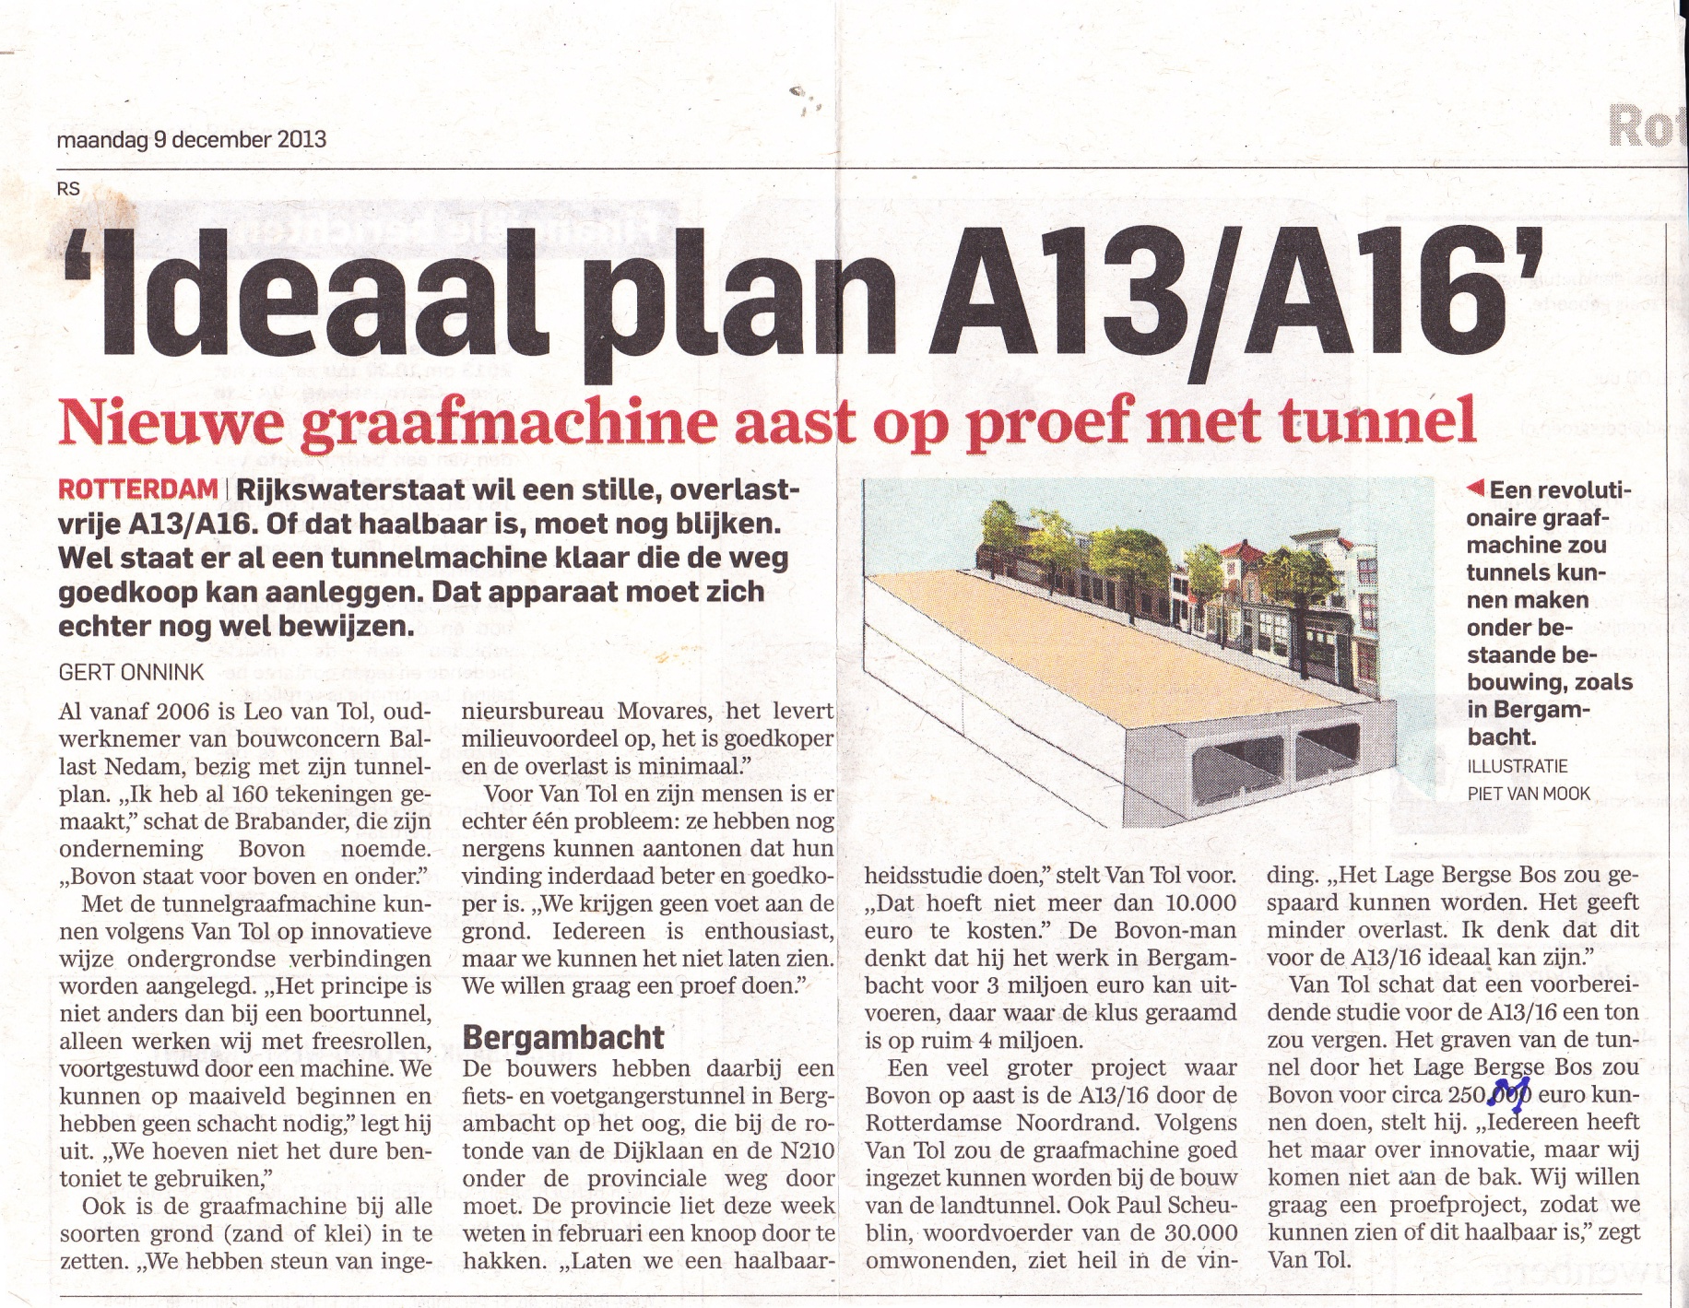
Bovon

Slide 15
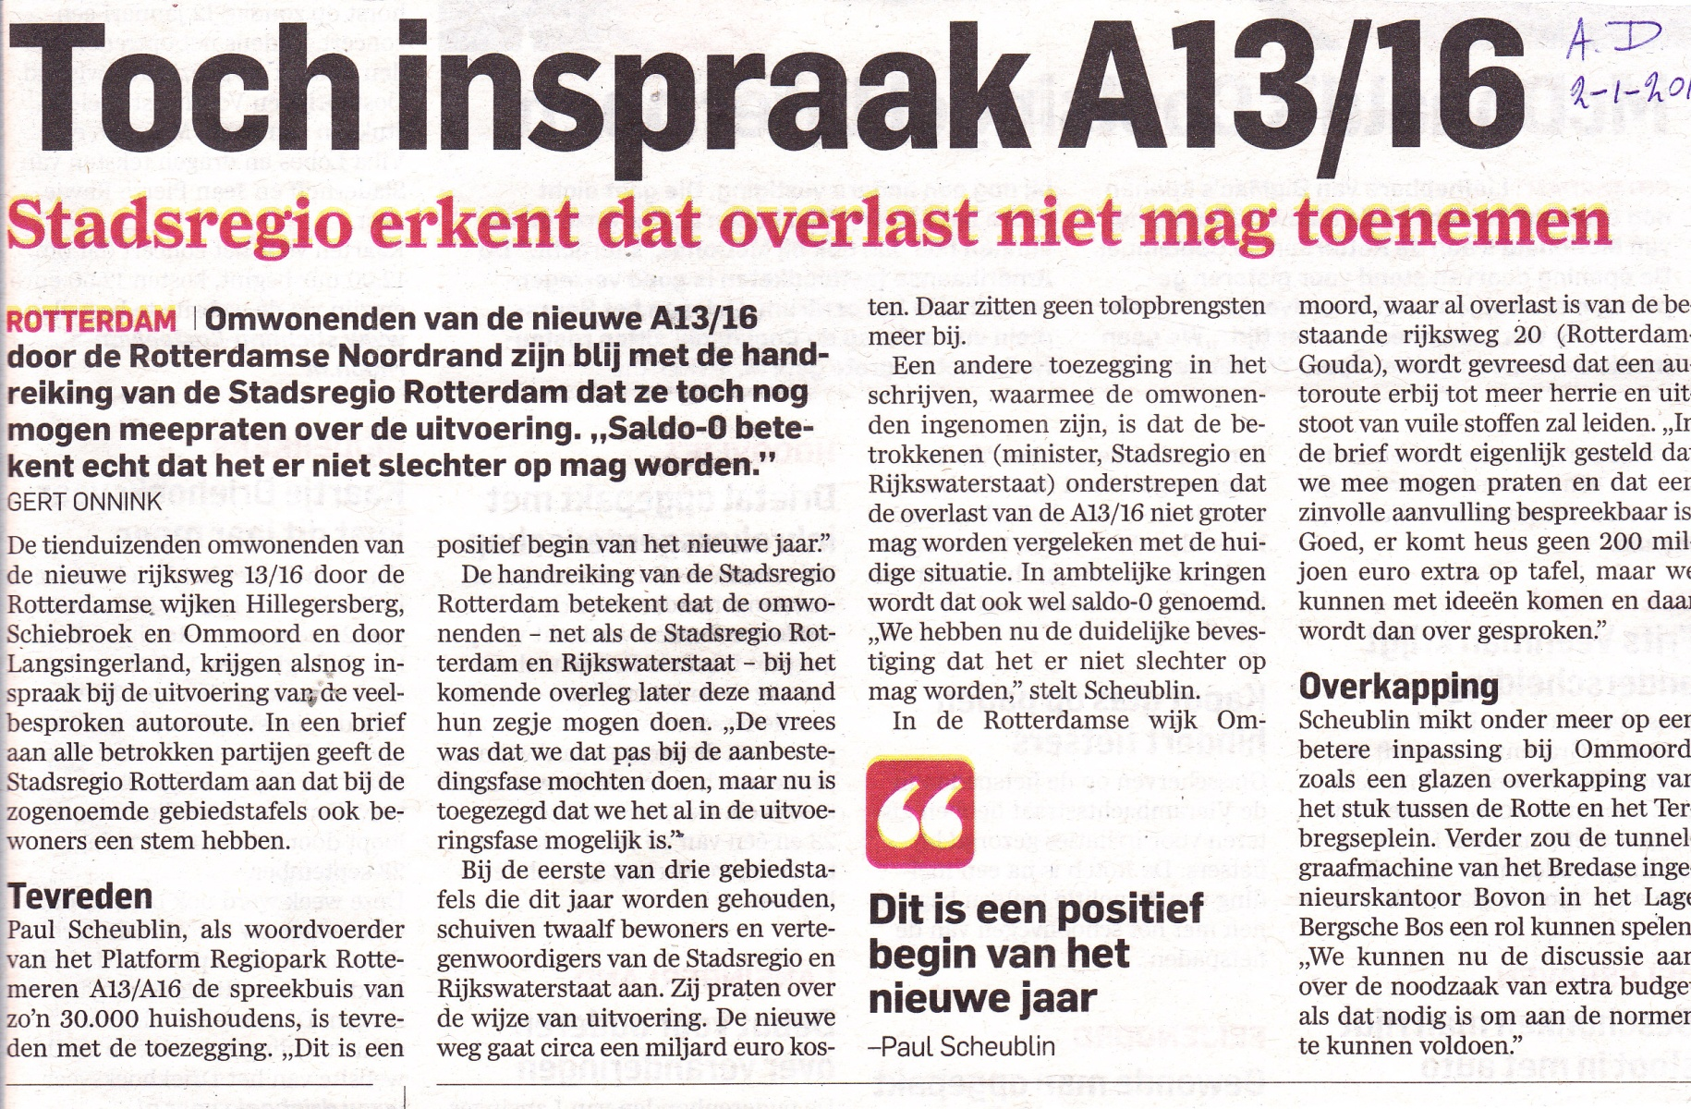
Bovon

Slide 18
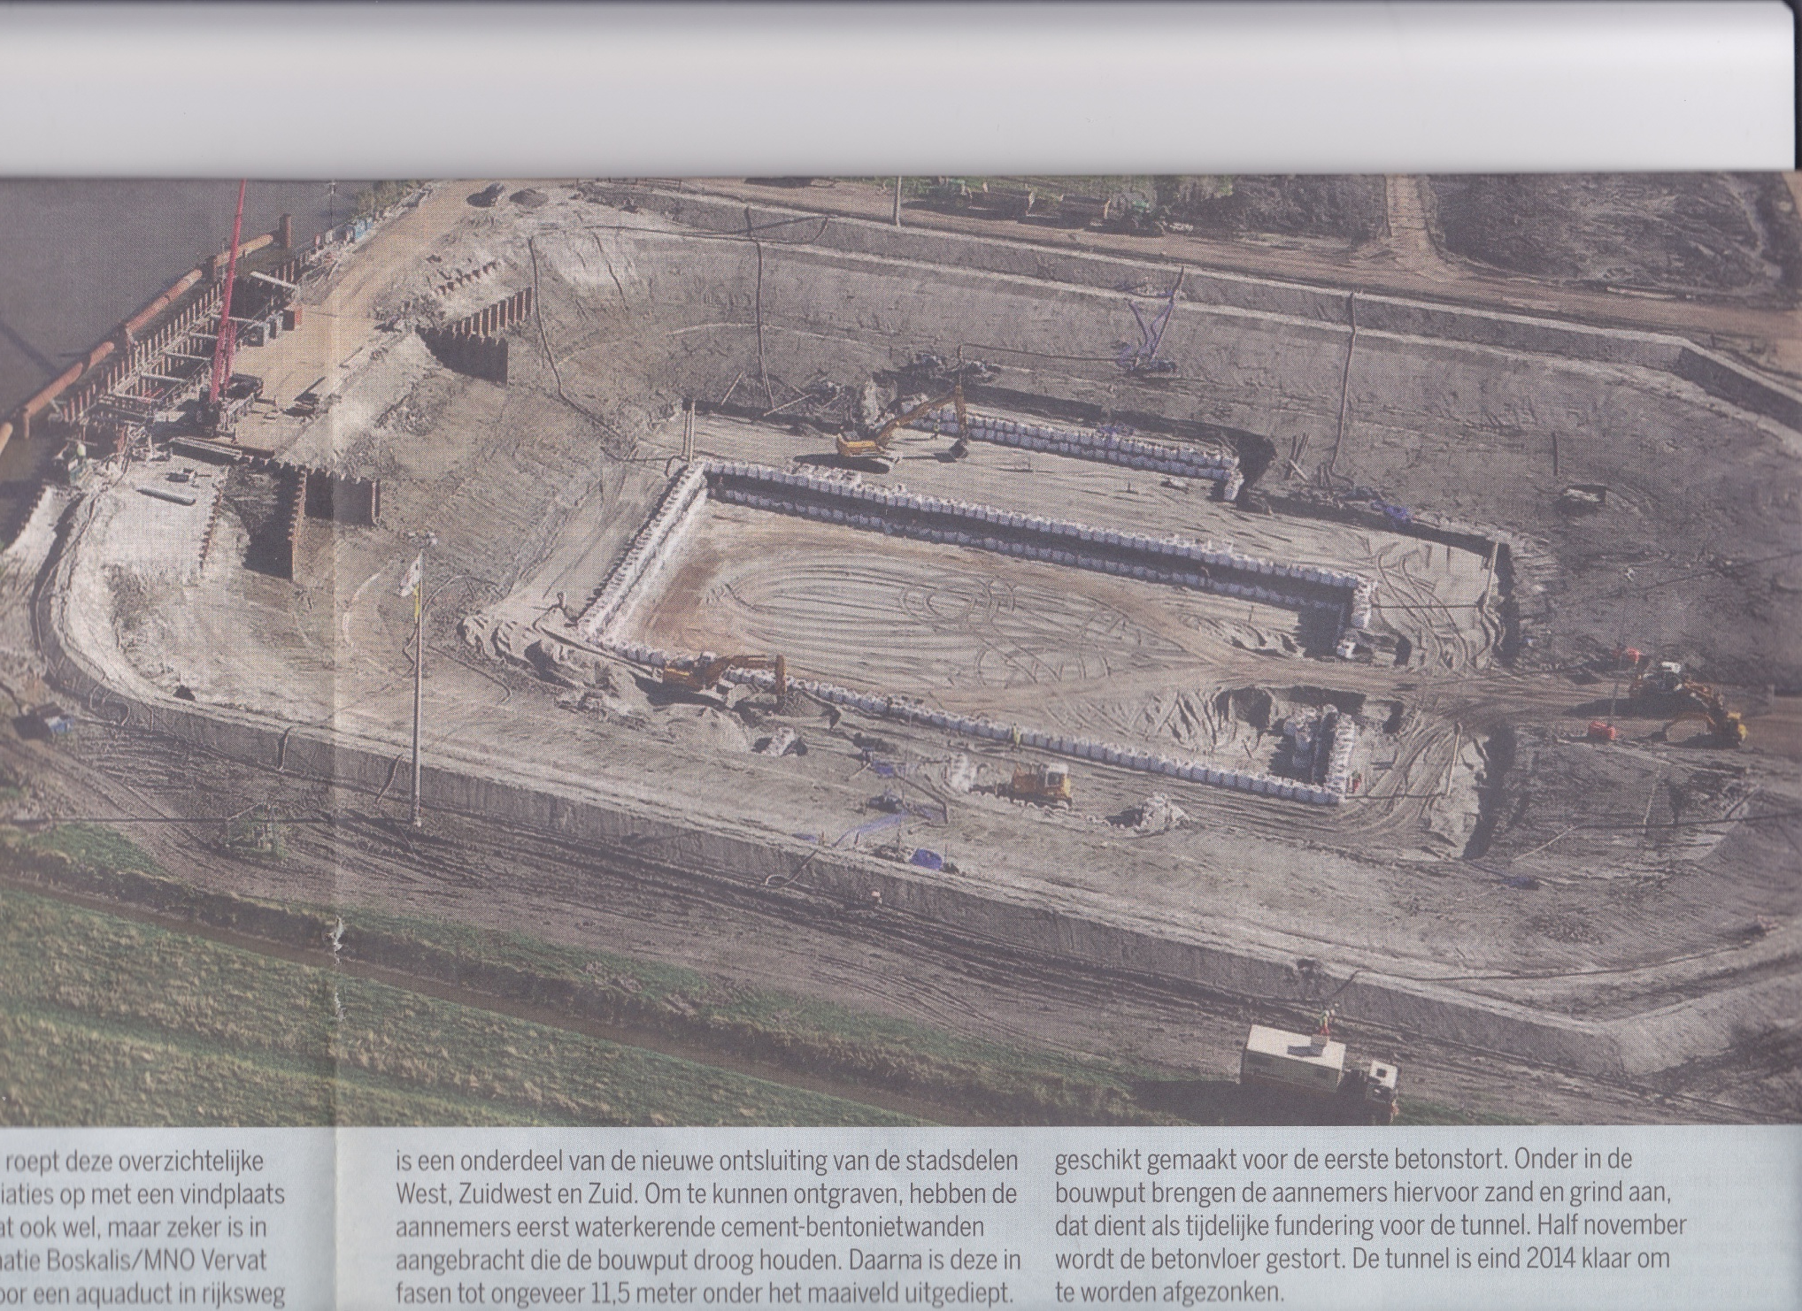
Okt. 2013, Leeuwarden.
Met de Bovonmethode is een grote bouwkuip niet meer nodig.

Slide 19
Bovon
Samenvatting
Duurzaam:minder CO2 uitstoot, ong 20.000 ton per km tunnel door 30 - 40 % minder beton en grondwerk t.o.v. traditionele bouw
Door ondiepe ligging gem.10.000 ton minder CO2 per tunnel per jaar door brandstofbesparing (±2,5 kg CO2 per ltr benzine)
De westerse mens produceert gem. 7 ton CO2 per jaar, waarvan ong 2 ton door de Aarde wordt opgenomen.
Kortere toeritten
Minder bouwstoffen en directe en indirecte bouwwerkzaamheden
Daardoor goedkoper
Daardoor korte bouwtijd
Daardoor minder bouwhinder

Slide 20
Tunnel begint voor BP-station gaat onder de Ruys Bossche Waterloop, eindigt na de Achterstraat

Slide 21
Korte tunnel begint vlak voor de kruising Kennedylaan- Helvoirtseweg N65

